Slide 1
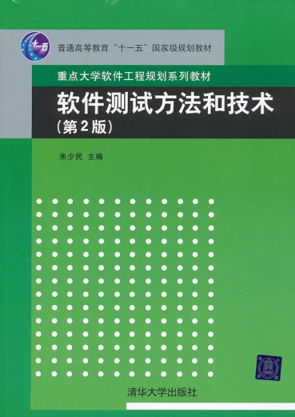
软件测试方法和技术
第2版
第4章 软件测试依据和规范

Slide 2
第3章回顾
Zhu.Kerry@gmail.com
白盒测试方法
黑盒测试方法
静态测试和动态测试
主动测试和被动测试
形式化测试方法
基于风险的测试
……

Slide 3

第4章 软件测试依据和规范
Zhu.Kerry@gmail.com
4.1 测试过程模型
4.2 测试过程改进模型
4.3 软件测试标准和规范
4.4 建立软件测试管理和评判体系

Slide 4
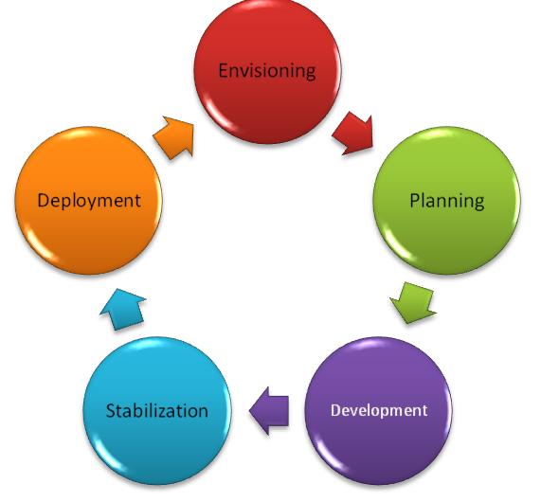
4.1 测试过程模型
Zhu.Kerry@gmail.com
4.1.1 软件过程模型
4.1.2 用V模型诠释软件测试过程
4.1.3 W模型
4.1.4 TMap

Slide 5
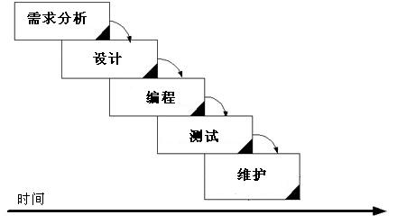
4.1.1 软件过程模型
Zhu.Kerry@gmail.com
瀑布模型
原型模型
RAD)型
改进的V模型
螺旋模型
增量模型和迭代模型
构件组装模型
并发模型
XP模型

Slide 6
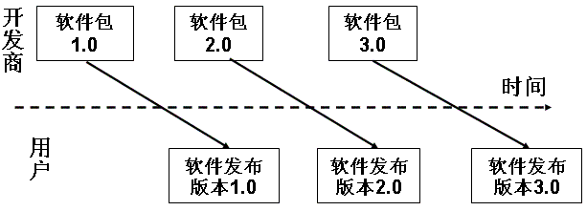
阶段开发模型
Zhu.Kerry@gmail.com

Slide 7
增量和迭代模型
Zhu.Kerry@gmail.com
增量开发
迭代开发

Slide 8
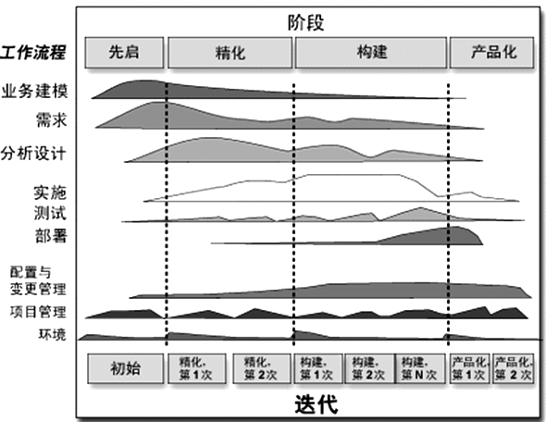
IBM RUP
Zhu.Kerry@gmail.com

Slide 9
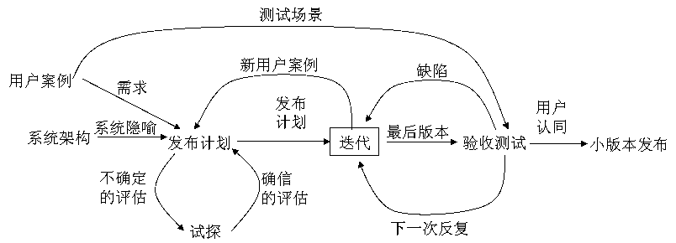
敏捷方法 - XP
Zhu.Kerry@gmail.com

Slide 10
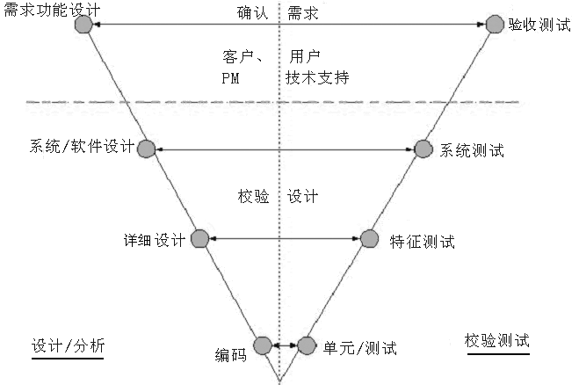
4.1.2 用V模型诠释软件测试过程
Zhu.Kerry@gmail.com

Slide 11
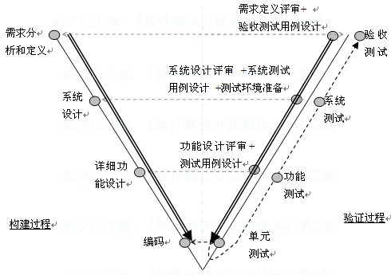
进一步彰显全过程测试
Zhu.Kerry@gmail.com

Slide 12
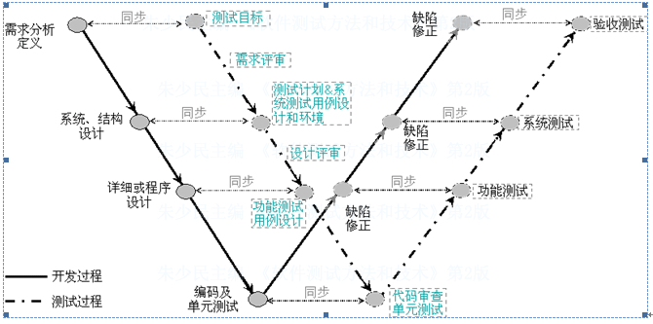
4.1.3 W模型
Zhu.Kerry@gmail.com

Slide 13
4.1.4 TMap
Zhu.Kerry@gmail.com
TMap (Test Management Approach，测试管理方法)是一种结构化的、基于风险策略的测试方法体系, 目的能更早地发现缺陷，以最小的成本、有效地、彻底地完成测试任务，以减少软件发布后的支持成本。
TMap所定义的测试生命周期由计划和控制、准备、说明、执行和完成等阶段组成

Slide 14
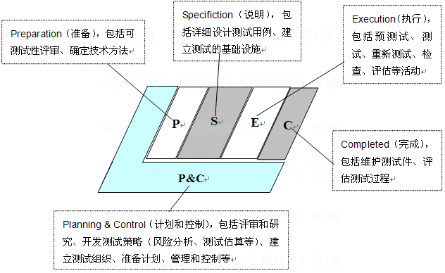
TMap描述的生命周期模型
Zhu.Kerry@gmail.com

Slide 15
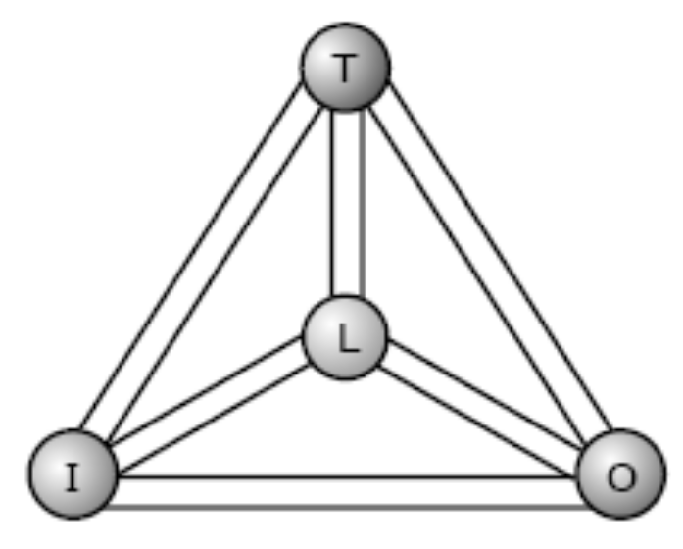
TMap三大基石
Zhu.Kerry@gmail.com
与软件开发生命周期一致的测试活动生命周期（L）-life ；
坚实的组织融合（O）-organization
正确的基础设施和工具（I）-infrastructure
可用的技术（T）-technology

Slide 16
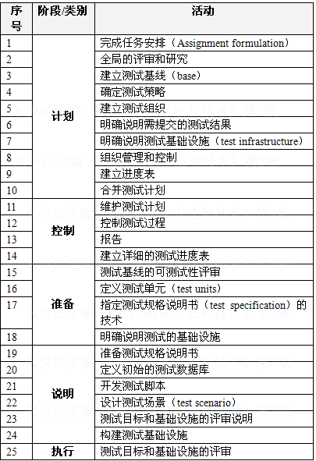
TMap基本内容
Zhu.Kerry@gmail.com

Slide 17
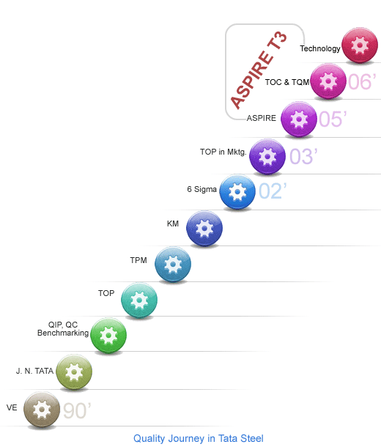
4.2 测试过程改进模型
Zhu.Kerry@gmail.com
4.2.1 TMM
4.2.2 TPI
4.2.3 CTP
4.2.4 STEP

Slide 18
4.2.1 TMM
Zhu.Kerry@gmail.com
过程能力描述了遵循一个软件测试过程可能达到的预期结果的范围。TMM的建立，得益于以下3点：
充分吸收、CMM的精华；
基于历史演化的测试过程；
业界的最佳实践。
5个别级的一系列测试能力成熟度的定义，每个级别的组成包括到期目标、到期子目标活动、任务和职责等。
一套评价模型，包括一个成熟度问卷、评估程序 和团队选拔培训指南。

Slide 19
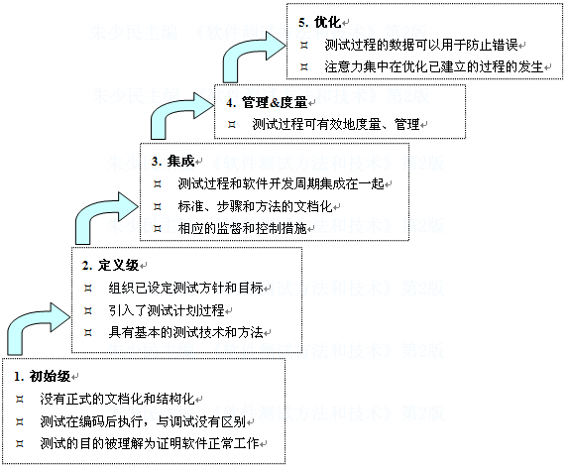
TMM的5个级别简要描述
Zhu.Kerry@gmail.com

Slide 20
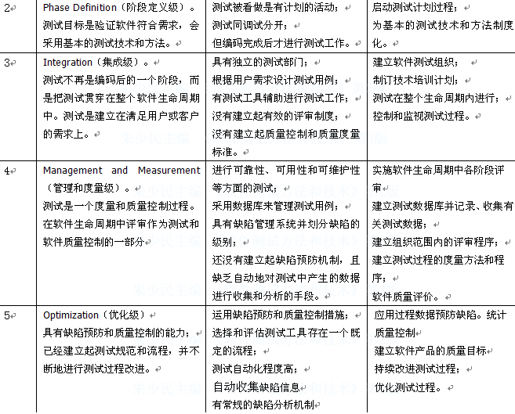
TMM的4个级别内容
Zhu.Kerry@gmail.com

Slide 21
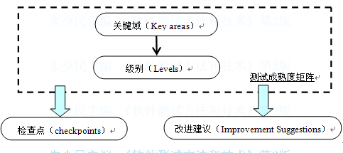
4.2 TPI
Zhu.Kerry@gmail.com
TPI是基于连续性表示法的测试过程改进的参考模型，是在软件控制、测试知识以及过往经验的基础上开发出来的

Slide 22
TPI 20个关键域
Zhu.Kerry@gmail.com
承诺与动力
测试功能与培训
方法的范围
沟通
报告
缺陷管理
测试件管理
测试过程管理
评估
底层测试
测试策略
生命周期模型
介入时间
估计和计划
测试规格技术
静态测试技术
度量
测试自动化
测试环境
办公环境

Slide 23
TPI 级别
Zhu.Kerry@gmail.com
为了了解过程在每个关键域所处的状态，即对关键域的评估结果，通过级别是来体现。模型提供了4个级别，由A到D，A是最低级。根据测试过程的可视性改善、测试效率的提高、或成本的降低以及质量的提高，级别会有所上升。
详见表4-3

Slide 24
TPI 检查点和建议
Zhu.Kerry@gmail.com
为了能客观地决定各个关键域的级别，TPI模型提供了一种度量工具——检查点。每个级别都有若干个检查点，测试过程只有在满足了这些检查点的要求之后，才意味着它达到了特定的级别
检查点帮助我们发现测试过程中的问题，而建议会帮助我们解决问题，最终改进测试过程。建议不仅包含对如何达到下个级别的指导，而且还包括一些具体的操作技巧、注意事项等。

Slide 25
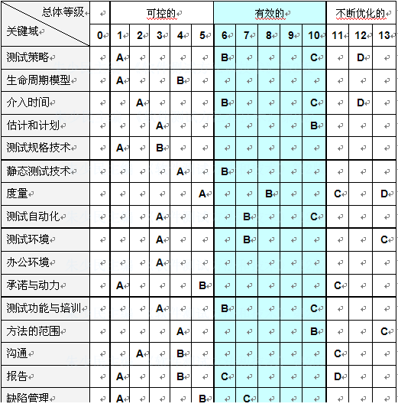
TPI成熟度矩阵
Zhu.Kerry@gmail.com

Slide 26
4.2.3 CTP
Zhu.Kerry@gmail.com
关键测试过程（Critical Test Process，CTP）评估模型主要是一个内容参考模型，一个上下文相关的方法，并能对模型进行裁剪
使用CTP的过程改进，始于对现有测试过程的评估，通过评估以识别过程的强弱，并结合组织的需要提供改进的意见
计划（Plan）、准备（Prepare）、执行（Perform）和完善 (Perfect)；计划和完善主要是管理工作，准备和执行是实践工作

Slide 27
CTP 12个关键过程
Zhu.Kerry@gmail.com
测试
建立上下文关系和测试环境（Conext）
质量风险评估
测试估算
测试计划
测试团队开发
测试（管理）系统开发
测试发布管理
测试执行
缺陷报告
测试结果报告
变更管理

Slide 28
4.2.4 STEP
Zhu.Kerry@gmail.com
STEP（Systematic Test and Evaluation Process，系统化测试和评估过程）是一个内容参考模型，认定测试是一个生命周期活动，在明确需求后开始直到系统退役。
STEP与CTP比较类似，而不像TMMI和TPI，并不要求改进需要遵循特定的顺序。
某些情况下，STEP评估模型可以与TPI成熟度模型结合起来使用

Slide 29

4.3 软件测试标准和规范
Zhu.Kerry@gmail.com
4.3.1 概述
4.3.2 ISO/GB软件质量体系标准
4.3.3 软件测试规范

Slide 30
概述
Zhu.Kerry@gmail.com
        国际标准
        国家标准
        行业标准
        企业(机构)规范
        项目规范
ISO9000-3 Quality management and quality assurance standards
ISO/IEC 12119 Information technology - Software packages - Quality requirements and testing
GBT 15532-2008 《计算机软件测试规范》
IEEE Std 1008 单元测试标准
IBM 程序设计开发指南

Slide 31
ISO 软件质量标准结构
Zhu.Kerry@gmail.com
ISO9000系列标准的主体部分分为两组：
“需方对供方要求质量保证”的标准ISO9001－9003
“供方建立质量保证体系”的标准ISO9004
ISO9001：设计/开发、生产、安装和服务中质量保证模式；
ISO9002：生产和安装中的质量保证模式；
ISO9003：最终检验和测试中的质量保证模式；
ISO9004：质量管理和质量体系要素导则。

Slide 32
ISO9000-3 是什么
Zhu.Kerry@gmail.com
ISO9000-3其实是ISO质量管理和质量保证标准在软件开发、供应和维护中的使用指南，并不作为质量体系注册/认证时的评估准则，主要考虑软件行业的特殊性制定。参照ISO9001《质量体系 设计、开发、生产、安装和服务的质量保证模式》，并引用ISO 8402《质量管理和质量保证术语》，使得ISO9000系列标准应用范围得以拓展

Slide 33

ISO 9000-3 体系结构
Zhu.Kerry@gmail.com
合同评审
需方需求规格说明
开发计划
质量计划
设计和实现
测试和确认
验收
复制、交付和安装
维护

Slide 34

软件测试规范
Zhu.Kerry@gmail.com
软件测试规范就是对软件测试的流程过程化并对每一个过程元素进行明确的界定，形成完整的规范体系。

Slide 35

完整的软件测试规范是怎样的
Zhu.Kerry@gmail.com
规范本身的详细说明,比如规范目的、范围、文档结构、词汇表、参考信息、可追溯性、方针、过程/规范、指南、模板、检查表、培训、工具、参考资料等等。

Slide 36
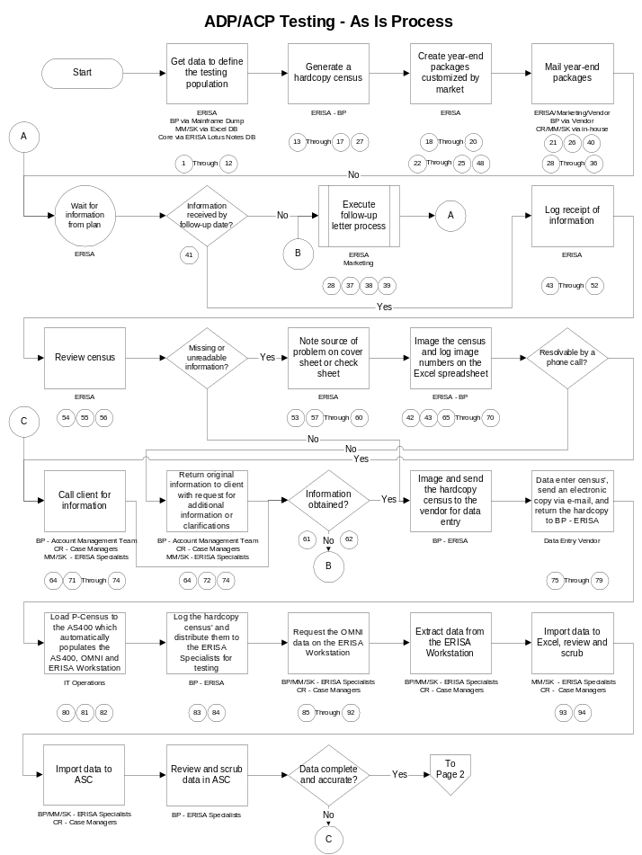
制定测试规范需要考虑的内容
Zhu.Kerry@gmail.com
  角色的确定
  进入的准则
  输入项
  活动过程
  输出项
  验证与确认
  退出的准则
  度量

Slide 37

4.4建立软件测试管理和评判体系
Zhu.Kerry@gmail.com
测试管理与评判的必要性
软件测试的管理和评判体系发展现状
如何建立测试管理与评判体系

Slide 38

为什么要建立管理与评判体系?
Zhu.Kerry@gmail.com
监视和测量软件产品
识别和控制不符合要求的产品
验证产品设计和开发
监视和测量软件过程

Slide 39
测试管理和评判体系发展现状
Zhu.Kerry@gmail.com
美国质量保证研究所对软件测试的研究结果表明:越早发现软件中存在的问题，开发费用就越低;在编码后修改软件缺陷的成本是编码前的10倍，在产品交付后修改软件缺陷的成本是交付前的10倍;软件质量越高，软件发布后的维护费用越低。另外，根据对国际著名IT企业的统计，它们的软件测试费用占整个软件工程所有研发费用的50% 以上。
中国软件企业在软件测试方面与国际水准仍存在较大差距。首先，认识上重开发、轻测试，没有认识到软件项目的如期完成不仅取决于开发人员，更取决于测试人员；其次，管理上随意、简单，没有建立有效、规范的软件测试管理和评判体系；另外，缺少自动化工具的支持，大多数企业在软件测试时并没有建立软件测试管理与评判体系。

Slide 40
如何建立测试管理与评判体系
Zhu.Kerry@gmail.com
测试规划
确定目标和策略
测试设计
确定测试方案及用例
测试实施
执行用例
配置管理
测试配置管理
资源管理
资源综合调配与管理
测试管理
对以上过程综合管理

Slide 41

Q & A
Zhu.Kerry@gmail.com

